Slide 1
화면 설계서!!!!
프로젝트5
이조오오오오오오온
2조오오오오오으아아으아으아으아ㅡ아으ㅏ으아

Slide 2
화면코드 | hj_user_w_signUp
화면명 | 회원가입
프로젝트
화면 번호 | 1
# | 기능명
1 | 회원가입에 필요한 정보를 입력받는 폼, 아이디, 비밀번호, 이메일, 닉네임을 입력받고, 셀렉트 메뉴를 통해 관심카테고리를 선택한다.
2 | 아이디를 입력하기 위해서 해당 창을 클릭할 시, 중복된 아이디를 확인하기 위한 팝업창이 생성되며, 해당 팝업창에서 중복확인 및 아이디 사용 버튼을 통해 해당 폼을 채울 수 있다.
3 | 비밀번호는 서로 같은 값을 입력하도록 검증 과정을 둔다. 이메일의 경우도 정규표현식을 사용하여 abcd@abcd.abc 형태의 이메일을 입력받도록 한다.
4 | 이미지를 업로드하는 경우 내가 업로드한 이미지를 미리볼 수 있다.
1
회원가입
아이디
2
비밀번호
비밀번호확인
3
이메일
3
이름
닉네임
주소
이미지
4
관심1
관심2
관심3
회원가입

Slide 3
화면코드 | hj_user_w_signUp
화면명 | 아이디 중복 확인 팝업창
프로젝트
화면 번호 | 1
# | 기능명
1 | 입력한 아이디에 대한 중복을 조회하는 버튼
2 | 해당 아이디가 사용 중인지, 사용할 수 있는 아이디인지 알려준다.
3 | 이미 사용 중인 아이디인 경우는 사용하기 버튼이 비활성화 되며, 사용할 수 있는 경우는 활성화 된다. 사용하기를 누르면, 기존 회원가입 폼에 아이디가 채워진다.
1
아이디
2
중복확인
해당아이디는 사용할 수 있습니다.
또는 이미 사용 중인 아이디입니다.
3
아이디 사용하기

Slide 4
화면코드 | hj_user_w_signUpDone
화면명 | 회원가입
프로젝트
화면 번호 | 1
# | 기능명
1 | 회원가입 완료 페이지, 로그인 버튼을 눌러서 로그인 페이지로 이동
회원가입이 완료되었습니다.
로그인

Slide 5
화면코드 | hj_user_m_signUp
화면명 | 회원가입(앱)
프로젝트
화면 번호 | 1
# | 기능명
1 | 회원가입에 필요한 정보를 입력받는 폼, 아이디, 비밀번호, 이메일, 닉네임을 입력받고, 셀렉트 메뉴를 통해 관심카테고리를 선택한다.
2 | 아이디중복 확인은 해당화면에서 처리한다.
3 | 정규표현식을 이용하여 특수문자, 영문, 숫자를 최소 1개씩 입력받아 최소 10자의 비밀번호를 입력 받는다. 이메일의 경우도 정규표현식을 사용하여 abcd@abcd.abc 형태의 이메일을 입력받도록 한다.
1
회원가입
2
아이디
비밀번호
3
비밀번호확인
3
이메일
닉네임
관심1
관심2
관심3
회원가입

Slide 6
화면코드 | hj_user_m_signUp
화면명 | 회원가입(앱)
프로젝트
화면 번호 | 1
# | 기능명
1 | 회원가입 완료 페이지, 로그인 버튼을 눌러서 로그인 페이지로 이동
회원가입이 완료되었습니다.
로그인

Slide 7
화면코드 | hj_user_w_semiReg
화면명 | 세미나 등록
프로젝트
화면 번호 | 1
# | 기능명
1 | 세미나를 등록하기 위한 정보를 입력하는 페이지로 먼저 공간을 선택하여 공간에 대한 시간정보를 불러온다.
2 | 시간은 최소 2시간으로 1시간 단위로 선택한다. 가능시간범위(09~22시)
3 | 등록하기 버튼을 눌러서 등록 확인 페이지로 이동하고, 해당 페이지에서 예약 완료를 위한 계좌 번호를 발급받는다.
1
공간선택
zone1
zone2
zone3
zone4
세미나명
부제
2
시간선택
9
10
11
12
13
14
15
16
17
18
19
20
21
카테고리선택
IT기술
스포츠
건강
음식
음악
가족
언어문화
영상제작
기타
세미나 소개
최대 인원수
참가비 설정
3
등록하기

Slide 8
화면코드 | hj_user_w_semiReg
화면명 | 세미나 등록
프로젝트
화면 번호 | 1
# | 기능명
1 | 등록완료, 예약을 위한 계좌번호 발급 페이지
세미나 등록이 완료되었습니다!
등록된 내용으로 예약을 진행하기 위해서 아래의 계좌번호로 입금이 필요합니다.
우리은행
123456789-1235
메인화면
마이페이지

Slide 9
화면코드 | hj_user_m_semiReg
화면명 | 세미나 등록(앱)
프로젝트
화면 번호 | 1
# | 기능명
1 | 세미나를 등록하기 위한 정보를 입력하는 페이지로 먼저 공간을 선택하여 공간에 대한 시간정보를 불러온다.
2 | 시간은 최소 2시간으로 1시간 단위로 선택한다. 가능시간범위(09~22시)
3 | 등록하기 버튼을 눌러서 등록 확인 페이지로 이동하고, 해당 페이지에서 예약 완료를 위한 계좌 번호를 발급받는다.
1
zone1
zone2
zone3
zone4
공간선택
세미나명
부제
시간선택
2
9
10
11
12
13
14
15
16
17
18
19
20
21
카테고리선택
IT기술
스포츠
건강
음식
음악
가족
언어문화
영상제작
기타
세미나 소개
최대 인원수
참가비 설정
3
등록하기

Slide 10
화면코드 | hj_user_m_semiReg
화면명 | 세미나 등록(앱)
프로젝트
화면 번호 | 1
# | 기능명
1 | 등록완료, 예약을 위한 계좌번호 발급 페이지
세미나 등록이 완료되었습니다!
등록된 내용으로 예약을 진행하기 위해
아래의 계좌번호로 입금이 필요합니다.
우리은행
123456789-1235
메인화면
마이페이지

Slide 11
화면코드 | hj_user_w_myPage
화면명 | 마이페이지
프로젝트
화면 번호 | 1
# | 기능명
1 | 프로필 관리를 위한 메뉴로 클릭 시 팝업창 생성
2 | 세미나 예약 리스트를 확인할 수 있는 페이지로 이동하며, 호스트를 위한 장소선택, 시간, 세미나 이름을 확인할 수 있다.
3 | 밋업 예약 리스트를 확인할 수 있는 페이지로 이동하며, 밋업에 대한 장소, 시간, 이름 등을 확인할 수있다.
4. | 문의 사항 리스트를 확인할 수 있는 페이지로 이동하며, 문의 사항은 서비스에 대한 QnA, 장소에 대한 QnA, 세미나에 관한 QnA, 밋업에 관한 QnA로 이루어져 있다.
5 | 이용후기를 관리하는 페이지로 이동하며, 이용후기는 세미나존, 세미나, 밋업에 관한 후기로 총 3가지 종류가 존재하낟.
프로필이미지
아이디
프로필 관리
1
2
3
4
5
세미나 예약 리스트
밋업 예약
리스트
문의 사항
관리
이용후기 관리

Slide 12
화면코드 | hj_user_w_myPage_semi
화면명 | 마이페이지
 | 세미나 예약 리스트
프로젝트
화면 번호 | 1
# | 기능명
1 | 세미나 예약 리스트를 확인할 수 있음, 카테고리를 설정하여 주최하는 세미나인지, 참여하는 세미나인지 볼 수 있음.
2 | 해당하는 세미나의 리스트가 불러와지고 클릭 시 모달창을 통해 정보 확인 가능.
세미나 예약 리스트
1
주최
주최
참여
세미나명 장소 날짜 시간 신청자 수 결제상태
2

Slide 13
화면코드 | hj_user_w_myPage_semi
화면명 | 마이페이지
 | 세미나 예약 리스트
프로젝트
화면 번호 | 1
# | 기능명
3 | 예약한 세미나의 상세정보를 확인할 수 있음. 호스트의 경우 예약한 세미나의 정보를 수정할 수 있음 세미나를 취소할 수 있음.
 | 수정할 수 있는 폼이 호출되고 수정 후에 업데이트할 수 있다.
 | 취소 클릭 시 알림창이 호출되고 확인을 누르면 삭제된다.
세미나 예약 리스트
3
X
세미나명 : ----------
주최
장소 : ----------
주최
참여
날짜 : ----------
세미나명 장소 날짜 시간 신청자 수 결제상태
시간 : ----------
신청자 수 : ----------
결제상태 : ----------
수정
취소

Slide 14
화면코드 | hj_user_w_myPage_semi
화면명 | 마이페이지
 | 세미나 예약 리스트
프로젝트
화면 번호 | 1
# | 기능명
3 | 예약한 세미나의 상세정보를 확인할 수 있음.
 | 게스트는 참여를 취소할 수 있음.
세미나 예약 리스트
3
X
세미나명 : ----------
주최
장소 : ----------
주최
참여
날짜 : ----------
세미나명 장소 날짜 시간 신청자 수 결제상태
시간 : ----------
신청자 수 : ----------
결제상태 : ----------
취소

Slide 15
화면코드 | hj_user_w_myPage_meetup
화면명 | 마이페이지
 | 밋업 예약 리스트
프로젝트
화면 번호 | 1
# | 기능명
1 | 세미나 예약 리스트를 확인할 수 있음, 카테고리를 설정하여 주최하는 세미나인지, 참여하는 세미나인지 볼 수 있음.
2 | 해당하는 세미나의 리스트가 불러와지고 클릭 시 모달창을 통해 정보 확인 가능.
밋업 예약 리스트
1
주최
주최
참여
세미나명 장소 날짜 시간 신청자 수 결제상태
2

Slide 16
화면코드 | hj_user_w_myPage_meetup
화면명 | 마이페이지
 | 밋업 예약 리스트
프로젝트
화면 번호 | 1
# | 기능명
3 | 예약한 세미나의 상세정보를 확인할 수 있음.
 | 호스트의 경우 예약한 세미나의 정보를 수정하거나 세미나를 취소할 수 있음. 취소를 클릭하는 경우 확인창이 호출되며 확인 클릭 시 삭제, 수정 클릭 시 수정할 수 있는 팝업창이 호출되며 내용을 수정한 후 업데이트할 수 있음.
밋업 예약 리스트
3
X
세미나명 : ----------
주최
장소 : ----------
주최
참여
날짜 : ----------
세미나명 장소 날짜 시간 신청자 수 결제상태
시간 : ----------
신청자 수 : ----------
결제상태 : ----------
수정
취소

Slide 17
화면코드 | hj_user_w_myPage_meetup
화면명 | 마이페이지
 | 밋업 예약 리스트
프로젝트
화면 번호 | 1
# | 기능명
3 | 예약한 세미나의 상세정보를 확인할 수 있음.
 | 게스트는 참여를 취소할 수 있음.
밋업 예약 리스트
3
X
세미나명 : ----------
주최
장소 : ----------
주최
참여
날짜 : ----------
세미나명 장소 날짜 시간 신청자 수 결제상태
시간 : ----------
신청자 수 : ----------
결제상태 : ----------
취소

Slide 18
화면코드 | hj_user_w_myPage_qna
화면명 | 마이페이지
 | 문의사항 관리
프로젝트
화면 번호 | 1
# | 기능명
1 | 문의사항을 관리하는 페이지로 크게 문의한 것과 문의 받은 내용을 분류하여 확인할 수 있고, 문의한 것을 확인하는 경우 어떤 대상에 대해 확인하는 것인지 확인하고 답변상태를 확인할 수있다.
2 | 해당하는 문의를 클릭하면 모달창을 통해서 상세정보를 확인할 수 있다.
문의사항 관리
1
세미나존
문의 한 것
QnA
세미나존
세미나
밋업
문의 한 것
문의 받은 것
제목 날짜 문의 대상 답변상태
2

Slide 19
화면코드 | hj_user_w_myPage_qna
화면명 | 마이페이지
 | 문의사항 관리
프로젝트
화면 번호 | 1
# | 기능명
3 | 내가 문의한 내용의 상세를 확인 할 수 있다.
문의사항 관리
3
세미나존
문의 한 것
X
제목 : ----------
QnA
세미나존
세미나
밋업
문의 한 것
문의 받은 것
날짜 : ----------
시간 : ----------
제목 날짜 문의 대상 답변상태
문의 대상 : ----------
내용 : ----------
답변내용 : ----------
확인

Slide 20
화면코드 | hj_user_w_myPage_qna
화면명 | 마이페이지
 | 문의사항 관리
프로젝트
화면 번호 | 1
# | 기능명
1 | 문의 받은 것을 확인하는 페이지로 어떤 대상에 대해 문의했는지 보여준다.
2 | 해당하는 세미나의 리스트가 불러와지고 클릭 시 모달창을 통해 정보 확인 가능.
문의사항 관리
1
세미나존
문의 받은 것
QnA
세미나존
세미나
밋업
문의 한 것
문의 받은 것
2
제목 날짜 문의대상 답변상태

Slide 21
화면코드 | hj_user_w_myPage_qna
화면명 | 마이페이지
 | 문의사항 관리
프로젝트
화면 번호 | 1
# | 기능명
3 | 상세 문의 내용을 보여준다.
4 | 답변 내용을 입력한 후 업데이트
문의사항 관리
세미나존
문의 받은 것
3
X
제목 : ----------
QnA
세미나존
세미나
밋업
문의 한 것
문의 받은 것
날짜 : ----------
시간 : ----------
제목 날짜 문의한 사람ID 답변상태
문의 대상 : ----------
내용 : ----------
답변내용 : ----------
4
답변하기

Slide 22
화면코드 | hj_user_w_myPage_comm
화면명 | 마이페이지
 | 이용후기 관리
프로젝트
화면 번호 | 1
# | 기능명
1 | 세미나존, 세미나/밋업에 대한 후기를 등록할 수 있는 페이지로 각각에 대해 이용후기를 등록할 수 있다.
2 | 후기등록여부가 표시되며 해당 리스트를 클릭하여 호출된 모달창에서 등록한 후기를 확인할 수 있다.
이용후기 관리
1
세미나존
후기 내용 : ----------
세미나존
세미나/밋업
세미나/밋업명 장소 날짜 시간 후기등록여부
2

Slide 23
화면코드 | hj_user_w_myPage_comm
화면명 | 마이페이지
 | 이용후기 관리
프로젝트
화면 번호 | 1
# | 기능명
3 | 내용을 입력한 후 등록하기 버튼으로 후기내용을 업데이트할 수 있다.
이용후기 관리
1
세미나존
후기 내용 : ----------
세미나존
세미나/밋업
세미나/밋업명 장소 날짜 시간 후기등록여부
3
등록하기

Slide 24
화면코드 | hj_user_m_myPage
화면명 | 마이페이지(앱)
프로젝트
화면 번호 | 1
# | 기능명
1 | 프로필 관리를 위한 메뉴로 클릭 시 팝업창 생성
2 | 세미나 예약 리스트를 확인할 수 있는 페이지로 이동하며, 호스트를 위한 장소선택, 시간, 세미나 이름을 확인할 수 있다.
3 | 밋업 예약 리스트를 확인할 수 있는 페이지로 이동하며, 밋업에 대한 장소, 시간, 이름 등을 확인할 수있다.
4. | 문의 사항 리스트를 확인할 수 있는 페이지로 이동하며, 문의 사항은 서비스에 대한 QnA, 장소에 대한 QnA, 세미나에 관한 QnA, 밋업에 관한 QnA로 이루어져 있다.
5 | 이용후기를 관리하는 페이지로 이동하며, 이용후기는 세미나존, 세미나, 밋업에 관한 후기로 총 3가지 종류가 존재하낟.
프로필이미지
아이디
프로필 관리
1
2
3
세미나 예약 리스트
밋업 예약
리스트
4
5
문의 사항
관리
이용후기 관리

Slide 25
화면코드 | hj_user_m_myPage_semi
화면명 | 마이페이지(앱)
 | 세미나 예약 리스트(앱)
프로젝트
화면 번호 | 1
# | 기능명
1 | 세미나 예약 리스트를 확인할 수 있음, 카테고리를 설정하여 주최하는 세미나인지, 참여하는 세미나인지 볼 수 있음.
2 | 해당하는 세미나의 리스트가 불러와지고 클릭 시 상세정보를 확인할 수 있는 페이지로 이동
세미나 예약 리스트
1
주최
주최
참여
세미나명 장소 날짜 시간 신청자 수 결제상태
2

Slide 26
화면코드 | hj_user_m_myPage_semi
화면명 | 마이페이지(앱)
 | 세미나 예약 리스트(앱)
프로젝트
화면 번호 | 1
# | 기능명
1 | 예약한 세미나의 상세정보를 확인할 수 있음.
2 | 호스트의 경우 예약한 세미나의 정보를 수정하거나 세미나를 취소할 수 있음.
1
X
세미나명 : ----------
장소 : ----------
날짜 : ----------
시간 : ----------
신청자 수 : ----------
결제상태 : ----------
2
수정
취소

Slide 27
화면코드 | hj_user_m_myPage_semi
화면명 | 마이페이지(앱)
 | 세미나 예약 리스트(앱)
프로젝트
화면 번호 | 1
# | 기능명
1 | 예약한 세미나의 상세정보를 확인할 수 있음.
2 | 게스트는 참여를 취소할 수 있음.
1
X
세미나명 : ----------
장소 : ----------
날짜 : ----------
시간 : ----------
신청자 수 : ----------
결제상태 : ----------
2
취소

Slide 28
화면코드 | hj_user_m_myPage_meetup
화면명 | 마이페이지(앱)
 | 밋업 예약 리스트(앱)
프로젝트
화면 번호 | 1
# | 기능명
1 | 세미나 예약 리스트를 확인할 수 있음, 카테고리를 설정하여 주최하는 세미나인지, 참여하는 세미나인지 볼 수 있음.
2 | 해당하는 세미나의 리스트가 불러와지고 클릭 시 상세정보 확인을 위한 페이지로 이동
밋업 예약 리스트
1
주최
주최
참여
세미나명 장소 날짜 시간 신청자 수 결제상태
2

Slide 29
화면코드 | hj_user_m_myPage_meetup
화면명 | 마이페이지(앱)
 | 밋업 예약 리스트(앱)
프로젝트
화면 번호 | 1
# | 기능명
1 | 예약한 세미나의 상세정보를 확인할 수 있음.
2 | 호스트의 경우 예약한 세미나의 정보를 수정하거나 세미나를 취소할 수 있음.
1
세미나명 : ----------
장소 : ----------
날짜 : ----------
시간 : ----------
신청자 수 : ----------
결제상태 : ----------
2
수정
취소

Slide 30
화면코드 | hj_user_m_myPage_meetup
화면명 | 마이페이지(앱)
 | 밋업 예약 리스트(앱)
프로젝트
화면 번호 | 1
# | 기능명
1 | 예약한 세미나의 상세정보를 확인할 수 있음.
2 | 게스트는 참여를 취소할 수 있음.
1
X
세미나명 : ----------
장소 : ----------
날짜 : ----------
시간 : ----------
신청자 수 : ----------
결제상태 : ----------
2
취소

Slide 31
화면코드 | hj_user_m_myPage_qna
화면명 | 마이페이지(앱)
 | 문의사항 관리(앱)
프로젝트
화면 번호 | 1
# | 기능명
1 | 문의사항을 관리하는 페이지로 크게 문의한 것과 문의 받은 내용을 분류하여 확인할 수 있고, 문의한 것을 확인하는 경우 어떤 대상에 대해 확인하는 것인지 확인하고 답변상태를 확인할 수있다.
2 | 해당하는 문의를 클릭하면 상세정보를 확인할 수 있는 페이지로 이동
문의사항 관리
1
세미나존
문의 한 것
QnA
세미나존
세미나
밋업
문의 한 것
문의 받은 것
제목 날짜 문의 대상 답변상태
2

Slide 32
화면코드 | hj_user_m_myPage_qna
화면명 | 마이페이지(앱)
 | 문의사항 관리(앱)
프로젝트
화면 번호 | 1
# | 기능명
1 | 내가 문의한 내용의 상세를 확인 할 수 있다.
1
세미나존
X
제목 : ----------
QnA
세미나존
세미나
밋업
날짜 : ----------
시간 : ----------
문의 대상 : ----------
내용 : ----------
답변내용 : ----------
확인

Slide 33
화면코드 | hj_user_m_myPage_qna
화면명 | 마이페이지
 | 문의사항 관리
프로젝트
화면 번호 | 1
# | 기능명
1 | 문의 받은 것을 확인하는 페이지로 어떤 대상에 대해 문의했는지 보여준다.
2 | 해당하는 세미나의 리스트가 불러와지고 클릭 시 확인 가능한 페이지로 이동
1
문의사항 관리
세미나존
문의 받은 것
QnA
세미나존
세미나
밋업
문의 한 것
문의 받은 것
2
제목 날짜 문의대상 답변상태

Slide 34
화면코드 | hj_user_m_myPage_qna
화면명 | 마이페이지
 | 문의사항 관리
프로젝트
화면 번호 | 1
# | 기능명
1 | 상세 문의 내용을 보여주는 페이지이다.
2 | 문의를 받은 경우 답변하기 버튼이 있고, 해당 버튼을 클릭하여 이동한 페이지에서 답변내용 입력 가능.
1
세미나존
X
제목 : ----------
QnA
세미나존
세미나
밋업
날짜 : ----------
시간 : ----------
문의 대상 : ----------
내용 : ----------
답변내용 : ----------
2
답변하기

Slide 35
화면코드 | hj_user_m_myPage_comm
화면명 | 마이페이지(앱)
 | 이용후기 관리(앱)
프로젝트
화면 번호 | 1
# | 기능명
1 | 세미나존, 세미나/밋업에 대한 후기를 등록할 수 있는 페이지로 각각에 대해 이용후기를 등록할 수 있다.
2 | 후기등록여부가 표시되며 해당 리스트를 클릭하여 이동한 페이지에서 등록한 후기를 확인할 수 있다.
이용후기 관리
1
세미나존
세미나존
세미나/밋업
세미나/밋업명 장소 날짜 시간 후기등록여부
2

Slide 36
화면코드 | hj_user_m_myPage_comm
화면명 | 마이페이지
 | 이용후기 관리
프로젝트
화면 번호 | 1
# | 기능명
1 | 등록하기 버튼을 눌러서 이동한 페이지에서, 내용만 입력하여 등록할 수 있다.
2 | 이미 후기가 등록된 경우, 등록하기 버튼 위치에 ‘이미 후기를 등록하였습니다.’ 문구가 표시된다.
1
후기 내용 : ----------
1
2
등록하기

Slide 37
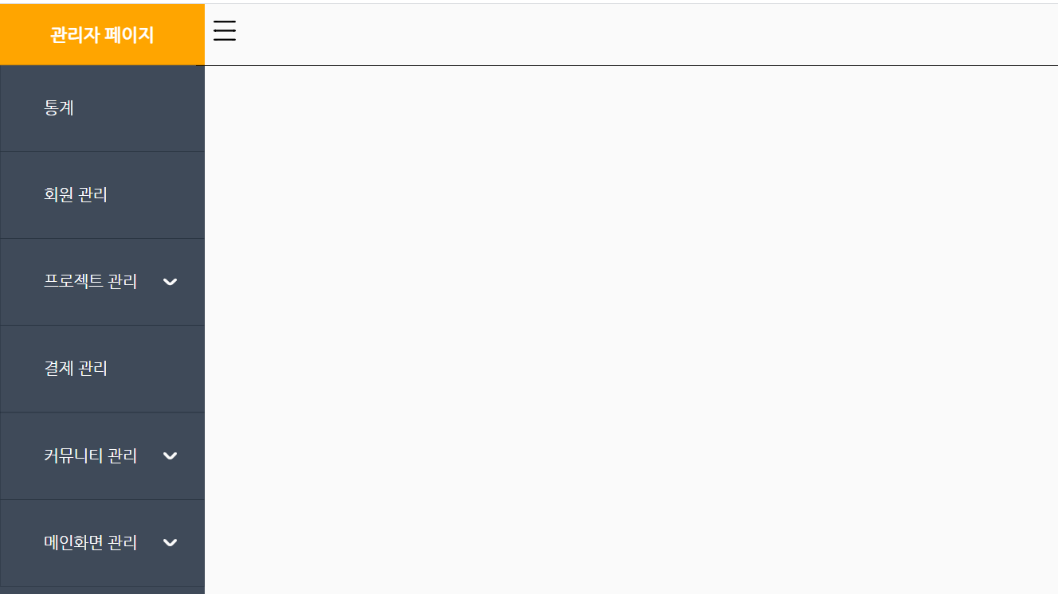
화면코드 | hj_admin_adminAccount
화면명 | 관리자 – 게시판 관리
 | Q&A 관리
프로젝트
화면 번호
#
1 | 등록된 관리자 목록을 테이블 형식으로 표시 TR 클릭시 상세 정보 호출
2 | 등록버튼 클릭시 관리자 등록 창 호출
3
4
5
관리자 계정 관리
이름 | ID | 사원번호 | 비밀번호
유서희 | ezoneysh | Ez2020 | ********
권기범 | ezonekkb | Ez2021 | ********
이형준 | ezonelhj | Ez2022 | ********
김현태 | ezonekht | Ez2023 | ********
삭제
삭제
1
삭제
삭제
2
등록

Slide 38
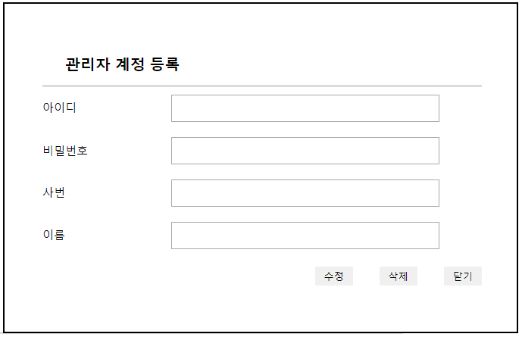

화면코드 | hj_admin_adminAccount
화면명 | 관리자 – 게시판 관리
 | FAQ 관리
프로젝트
화면 번호
#
1 | 아이디, 비밀번호, 사번, 이름 등록하여 관리자 계정 등록 등록 – 등록하기 닫기 – 호출 된 모달창 닫기
2
3
4
5
공지사항 관리
코드 | 제목 | 작성일 | 작성자
1000005 | [공지] 4월 2일 목요일 고객센터 휴무 안내 | 2020-03-31 | admin01
 | 안녕하세요, 이용자님. e-Zone 운영팀 입니다. e-Zone의 원활한 서비스 제공을 위해 서버 점검이 진행됩니다. 일시 : 20년 1월 21일 20시 30분 ~ 21시 30분 해당 시간동안 서비스 이용이 원활하지 않을 수 있습니다. 더욱 나은 서비스 제공을 위해 최선을 다하는 e-Zone가 되겠습니다. 감사합니다.
1000004 | [공지] 네이버톡톡 1:1문의가 종료되고 사용에 더욱 편리한 방식으로 변경됩니다. | 2020-03-30 | admin02
1
수정
삭제
등록
등록

Slide 39
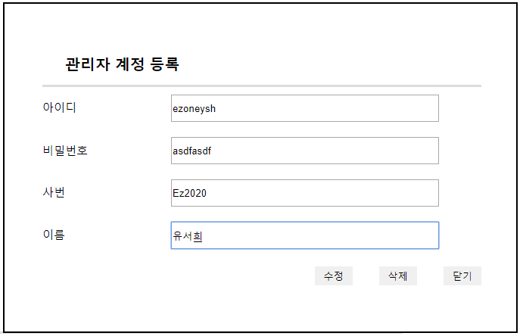
화면코드 | hj_admin_adminAccount
화면명 | 관리자 – 게시판 관리
 | FAQ 관리
프로젝트
화면 번호
#
1 | 등록 된 아이디, 비밀번호, 사번 이름 표시 및 수정 수정 – 수정 완료 닫기 – 호출 된 모달창 닫기
2
3
4
5
공지사항 관리
코드 | 제목 | 작성일 | 작성자
1000005 | [공지] 4월 2일 목요일 고객센터 휴무 안내 | 2020-03-31 | admin01
 | 안녕하세요, 이용자님. e-Zone 운영팀 입니다. e-Zone의 원활한 서비스 제공을 위해 서버 점검이 진행됩니다. 일시 : 20년 1월 21일 20시 30분 ~ 21시 30분 해당 시간동안 서비스 이용이 원활하지 않을 수 있습니다. 더욱 나은 서비스 제공을 위해 최선을 다하는 e-Zone가 되겠습니다. 감사합니다.
1000004 | [공지] 네이버톡톡 1:1문의가 종료되고 사용에 더욱 편리한 방식으로 변경됩니다. | 2020-03-30 | admin02
수정/삭제
1
수정
삭제

Slide 40
화면코드 | hj_admin_adminAccount
화면명 | 관리자 – 게시판 관리
 | Q&A 관리
프로젝트
화면 번호
#
1 | 세미나존, 날짜, 호스트ID 조건 입력하여 검색
2 | 조건 검색 결과 출력
3
4
5
세미나존 예약 및 결제 관리
세미나존
세미나존1
1
날짜
0000-00-00
0000-00-00
호스트 ID
결제 상태
결제 대기
검색
세미나존 | 날짜 | 시간 | 호스트 ID | 세미나 타이틀 | 결제 상태
세미나존1 | 2020-04-01 | 09:00 – 13:00 | genius01 | 날씬한 몸매를 원하십니까? | 결제 대기
세미나존1 | 2020-04-01 | 18:00 - 22:00 | Kht8888 | 유튜브 100만 구독자 채널 만드는 법 | 결제 완료
세미나존3 | 2020-04-15 | 09:00 – 22:00 | ezenrmfoT | 웹 개발에 대하여 | 결제 대기
세미나존2 | 2020-04-27 | 14:00 - 16:00 | whgrpTSp | 오홍홍홍홍 | 결제 완료
세미나존1 | 2020-04-03 | 10:00 – 12:00 | romeo1111 | 우헬헬헬헬헬 | 결제 대기
세미나존4 | 2020-03-31 | 20:00 – 22:00 | kht8888 | 특이점에 관하여 | 세미나 완료
2

